Slide 1
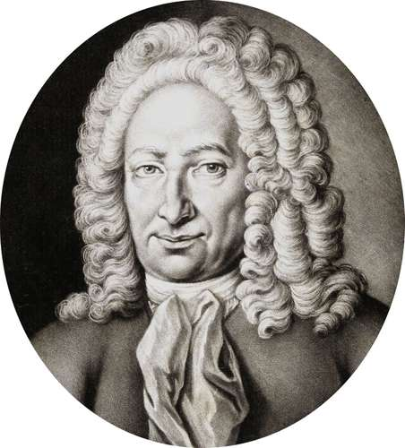
KAKS GEENIUST
https://www.celebritiesfrom.com
https://www.britannica.com/
Laurent Simons – kas uus Leibniz?
Gottfried Wilhelm Leibniz 1646-1716
8-aastaselt lõpetas gümnaasiumi 18 kuuga
9-aastaselt lõpetas (aastal 2019)
Eindhoveni Tehnikaülikooli
elektriinseneri erialal
Läbis bakalaureuse õpingud
üheksa kuuga (märts 2019 – detsember 2019,
vaidlus), seejärel aastaga füüsika eriala
Antwerpenis, sai kraadi 11-aastasena
IQ 145 (2019. aastal)
Soovib luua surematu inimese (inimese
teadvus+roboti keha)
8-aastaselt valdas vabalt ladina keelt ning
luges kreeka ja rooma filosoofide teoseid
15-aastaselt alustas Leipzigi ülikoolis
filosoofia- ja juuraõpinguid
20-aastaselt kaitses õigusteaduste doktori kraadi
29-aastaselt arendas välja diferentsiaal- ja
integraalarvutuse (enne Newtonit)
30-aastaselt tõlkis ladina keelde
Platoni Phaidoni ja Theaitetose
(Saarinen, 1996)
(https://www.hs.fi)

